Slide 1
Loopbaancoach ROC van Twente
Extra begeleiding en nazorg mbo
Plaza: Extra begeleiding en nazorg mbo -Introductiepagina (sharepoint.com)

Slide 2
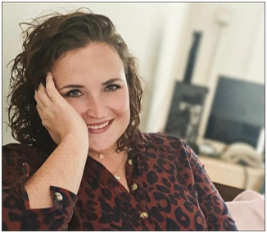
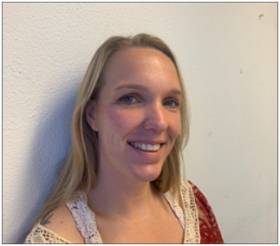
Loopbaancoaches
Marloes Janknegt
Jessy ter Denge
Amee Bakker
Notes:
De loopbaancoach coacht, traint en begeleidt laatstejaars studenten richting de arbeidsmarkt. Wij hebben kennis van de arbeidsmarkt en weten hoe we de student kunnen motiveren met als doel de student wendbaar te maken voor arbeidsmarkt.

Slide 3
Aanleiding
Ontwikkelende maatschappij vraagt meer wendbaarheid van jongeren
Veranderde arbeidsmarkt maakt duurzame inzetbaarheid minder vanzelfsprekend
Doelgroep
Alle laatstejaars studenten die de opleiding afronden met diploma en uitstromen richting de arbeidsmarkt of vervolgopleiding.
(Waarbij specifieke aandacht voor studenten niveau 2 en studenten met niet westerse achtergrond).

Slide 4
Doelstelling
Het bieden van extra begeleiding en nazorg aan laatstejaars studenten tot 27 jaar met een (mogelijk) grotere afstand tot de arbeidsmarkt door:
Arbeidsmarktperspectief
krapte, ontwikkelingen, specifieke bijscholing, etc.
Persoonlijke situatie
niveau, (migratie)achtergrond, beperkingen, etc.
Stagnatie vervolgopleiding
doorstroom niveau 2 naar 3, mbo naar hbo, etc.

Slide 5
Toeleiding arbeidsmarkt
Loopbaancoaches
Pluspunt Twente:
Gemeenten
UWV
Leerwerkloket
Werkplein Twente
Endoor
SBB
ROC van Twente​
​
Studenten​
SLB'ers​
2e lijn
Arbeidsmarkt​
​

Slide 6
Aanpak
Student en SLB'er in de regie
Loopbaancoach werkt in het verlengde van SLB en LOB
Leefgebieden in kaart brengen (mogelijke risico’s voor succesvolle doorstroom)
Extra begeleiding inzetten
Notes:
5 leefgebieden:
- arbeidsmarktmogelijkheden
- Sociaal vangnet
- Gezondheid
- Financiën
- Huisvesting

Slide 7
Wat bieden wij aan?
Individuele begeleiding
Workshops/trainingen in groepen
Samenwerkingsverband met werkgevers, gemeenten, UWV, Werkplein Twente, etc. (Pluspunt Twente)
Kennis arbeidsmarkt, wet- en regelgeving en Sociaal Domein
Nazorg

Slide 8
Workshops/trainingen
Arbeidsmarktgerichte LOB modules (maatwerk):
Ik als werknemer
Ik en mijn werk
Ik en mijn werkgever
Workshops​
Welke baan past bij mij?
Geen baan...waar en bij wie kan ik terecht? ​
Hoe ziet de Twentse arbeidsmarkt eruit?
Het belang van netwerken​
Jouw rechten en plichten als werknemer​
Een goede cv en gerichte sollicitatiebrief schrijven
De gezonde werknemer
Taalondersteuning: communicatie op de werkvloer
Diploma behaald? Wat moet je allemaal regelen
Zie Plaza voor het complete aanbod ​
​ ​

Slide 9
Nazorg
Arbeidsmarkt
Coaching on the job
Monitoren gediplomeerden
Monitoren ingezette instrumenten
Interne vervolgopleiding
Externe vervolgopleiding

Slide 10
Aanmelden
Voor studenten via: Studentenplaza > Weten & Regelen > Hulp > Loopbaancoaches
Voor SLB'ers/teamdeskundigen: jeugdwerkgelegenheid@rocvantwente.nl
Of app, bel of mail
> Zie laatste dia voor de contactgegevens

